Slide 1
La strategia Open Access dell'INFN e il relativo disciplinare
29-11-2023 CCR Tutorial Days

Slide 2

Gruppo di Lavoro Open Science INFN
Stefano Bianco (INFN-LNF), Mattia Bruno (INFN-MiB), Marcello Maggi (INFN-BA), Dario Menasce (INFN-MiB), Laura Patrizii (INFN-BO)
Referenti Tecnici: Irene Piergentili (INFN-LNF), Lia Sabatini (INFN-LNF)
openscience@lists.infn.it
https://web.infn.it/openscience/

Slide 3
Outline
  Il contesto in cui si inserisce il Disciplinare
    Il Piano Nazionale della Scienza Aperta
    L’Editoria scientifica
      Breve digressione storica su Open Access
    INFN e OA, OS
  Archivio e Disciplinare
    Ricadute sulle attività del personale
  Considerazioni conclusive

Slide 4
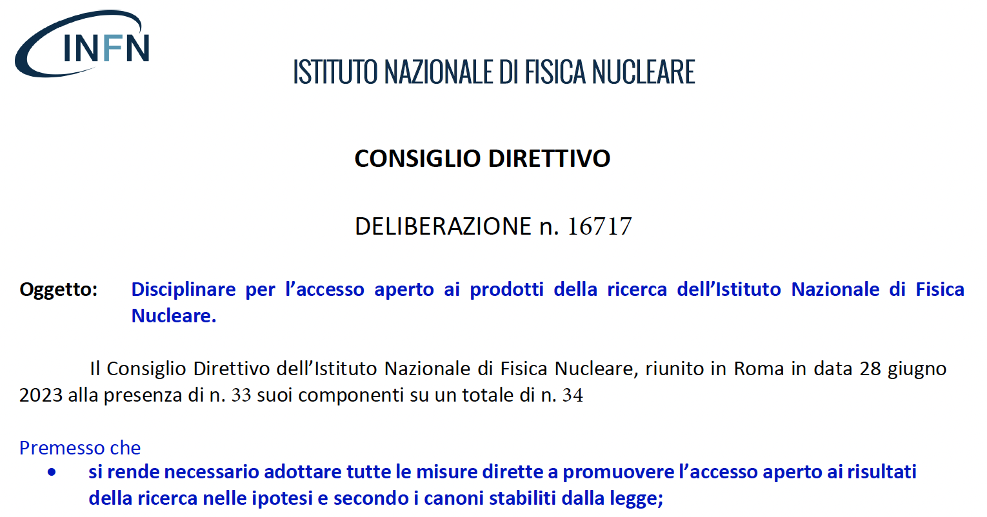
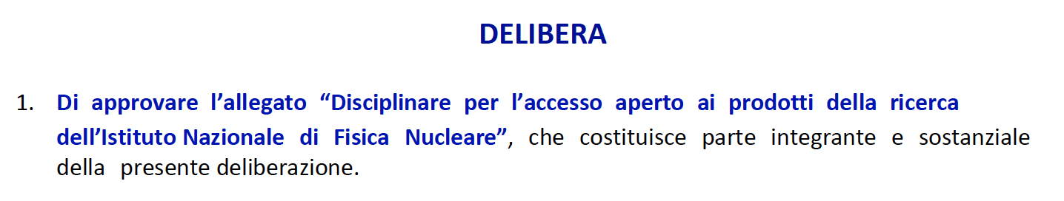
testi estratti da Delibera 16717. Enfasi colore aggiunta
https://www.openaccessrepository.it/record/143269

Slide 5
Il contesto

Slide 6
La Scienza Aperta - Open Science
  Condividere in modo aperto e trasparente metodologie, conoscenze, processi e strumenti, sin dalle prime fasi del processo della scoperta scientifica
  Trasparenza nella metodologia sperimentale, nell’osservazione dei fenomeni e nella raccolta dei dati
  Affidabilità e riusabilità pubblica dei dati scientifici e dei prodotti della ricerca
  Accessibilità pubblica e trasparenza dei processi di comunicazione scientifica
  Utilizzo e condivisione dei tools web-based per facilitare la collaborazione scientifica
                [Commissione Europea]
Dal 2016 obiettivo strategico dell'Unione Europea che ha avviato la realizzazione di una European Open Science Cloud.

Slide 7
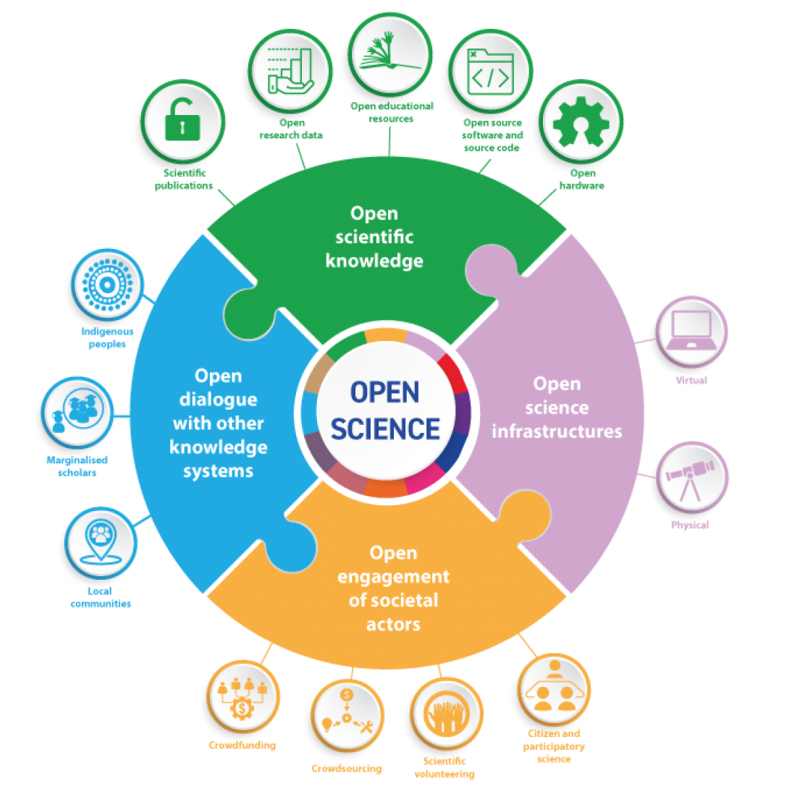

Raccomandazione UNESCO sulla Scienza Aperta
23 Novembre 2021
accesso aperto e immediato alla conoscenza scientifica Nuovo mantra :
« as open as possible as closed as necessary »
Adottata da 193 Paesi
condivisione infrastrutture di ricerca (virtuali o fisiche) necessarie a sostenere la scienza aperta e soddisfare i bisogni di diverse comunità
Favorire il dialogo tra diversi detentori di conoscenza, riconoscendo la ricchezza di diversi sistemi di conoscenza e la diversità dei produttori di conoscenza
promuovere una collaborazione ampia tra scienziati e attori sociali al di là della comunità scientifica

Slide 8
Open Science
Open Access
FAIR Data (*)
Open Source (Software)
Open Science Infrastructure
Open Evaluation
(*) Riutilizzabilità dei dati della ricerca : Findable, Accessible, Interoperable, Reusable (FAIR)

Slide 9
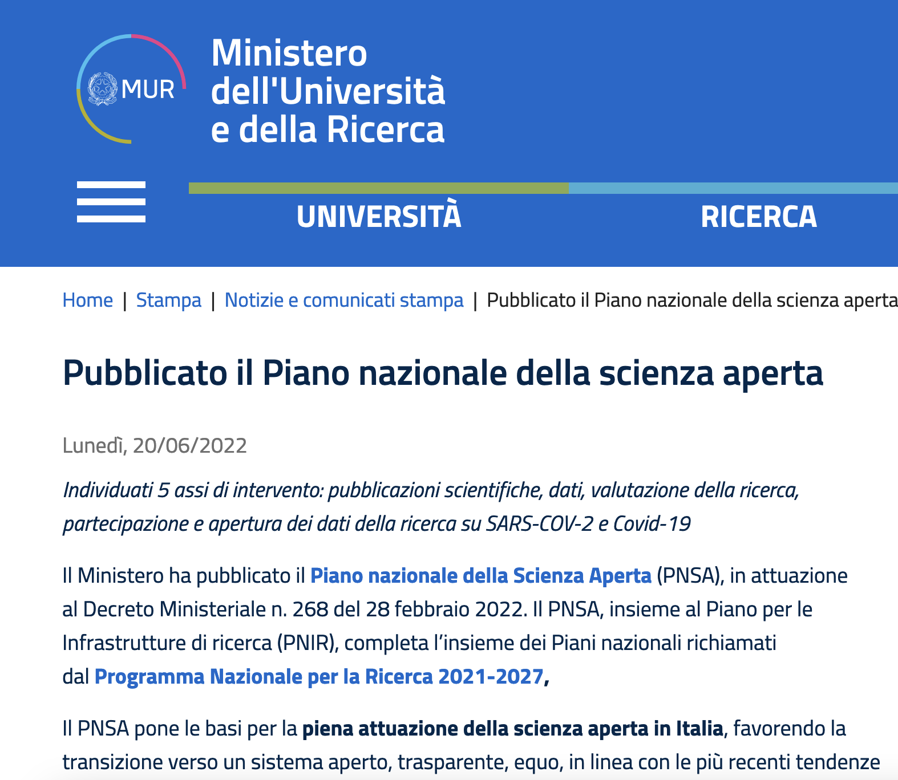

Programma Nazionale per la Ricerca
Piano Nazionale per la Scienza Aperta (PNSA)
Giugno 2022
"L’obiettivo di questo Piano nazionale è porre le basi per la piena attuazione della scienza aperta in Italia, favorendo la transizione verso un sistema aperto, trasparente, equo, inclusivo, in cui la comunità scientifica si riappropri della comunicazione dei risultati della ricerca, con benefici per l’intera società.
Il Piano nazionale per la scienza aperta è un elemento essenziale del Programma nazionale per la ricerca (PNR) e rappresenta un complemento al PNIR, il Piano nazionale per le infrastrutture di ricerca.
Il piano, infatti, mira a creare le condizioni per la piena partecipazione dell’Italia all’interno dei processi europei ed internazionali di scienza aperta.”

Slide 10

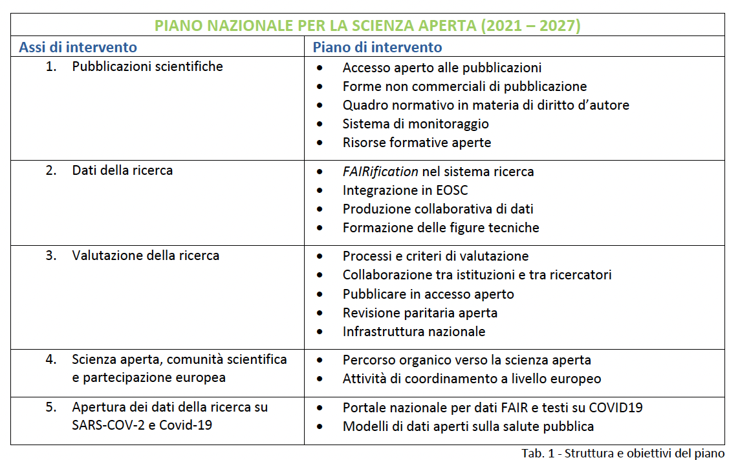
PNSA: Assi di Intervento

Slide 11
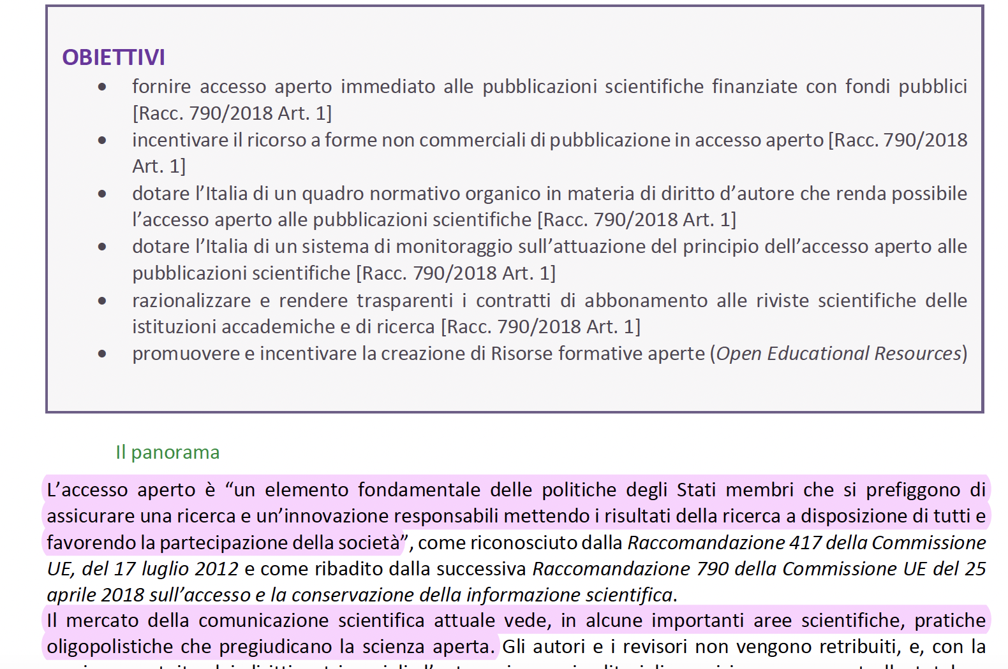
PNSA: Le Pubblicazioni Scientifiche
accesso aperto: elemento chiave
mercato editoriale oligopolistico

Slide 12

Accesso Aperto /Open Access
Per «accesso aperto» all’informazione scientifica si intende la possibilità di reperire in rete le pubblicazioni scientifiche, i dati e i metadati che li rendono fruibili, e ogni altro risultato della ricerca e dell’insegnamento scientifico, senza costi e senza barriere giuridiche e tecniche.
Programma nazionale per la ricerca 2021-2027,
https://www.mur.gov.it/sites/default/files/2021-05/PNR2021-2027.pdf
breve digressione su Open Access…

Slide 13
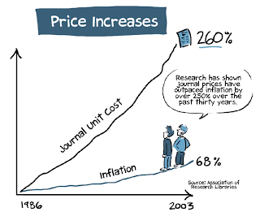
L’Editoria Scientifica
Modello economico tradizionale:
«Readers Pay»
La Crisi dei Periodici
Il costo degli abbonamenti cresce molto più rapidamente dell’inflazione
Notes:
SCHOLARLY COMMUNICATION: Removing barriers to research: An introduction to open access for librarians
Peter Suber
Within this overall market for STM information, Outsell estimate 2017 revenues from journals at $9.9 billion (38.5% of the total), and from books at $3.2 billion (12%) (Outsell 2018a).20

Slide 14
I conti in tasca agli editori
enormi utili
nessun pagamento di royalty agli autori
nessun compenso ai peer reviewers

Slide 15
Mercato «rigido», oligopolistico
Insostituibilità delle riviste
Impact Factor
Preferenza a pubblicare su riviste ad alto IF
Valutazione della ricerca
Decrypting the Big Deal landscape Follow-up of the 2019 EUA Big Deals Survey Report
https://eua.eu/resources/publications/889:decrypting‐the‐big‐deal‐landscape.html

Slide 16
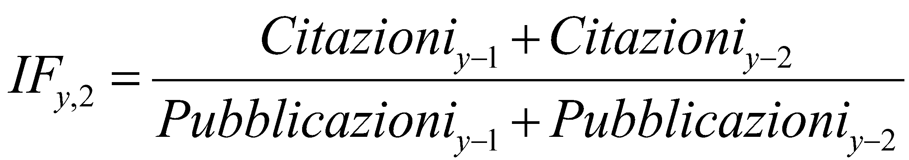
Impact Factor
per i primi due anni di vita della rivista IF=0

Slide 17
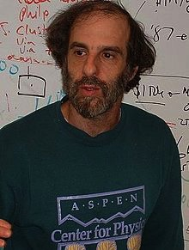
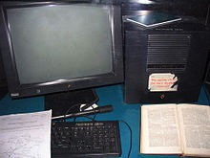

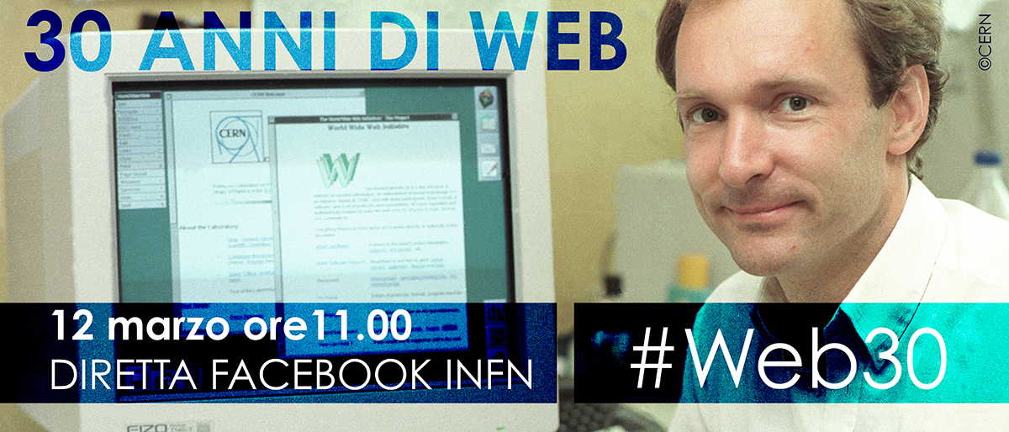
1991 Paul Ginsparg : crea un repository mailbox a Los Alamos National Lab accessibile da ovunque per condividere draft lavori via email senza doverli fotocopiare/spedire (xxx.lanl.gov)
1991 nasce il www al CERN
1999
ArXiv. org
2.4 milioni di articoli , 600/ giorno , 100 downloads /sec

Slide 18
Il movimento Open Access
2002 The Budapest Open Access Initiative
“Un’antica tradizione e una moderna tecnologia convergono oggi rendendo possibile un bene pubblico senza precedenti …”
2003 La Dichiarazione di Berlino
“La nostra missione di disseminazione della conoscenza è incompleta se l’informazione non è resa largamente e prontamente disponibile alla società"

Slide 19
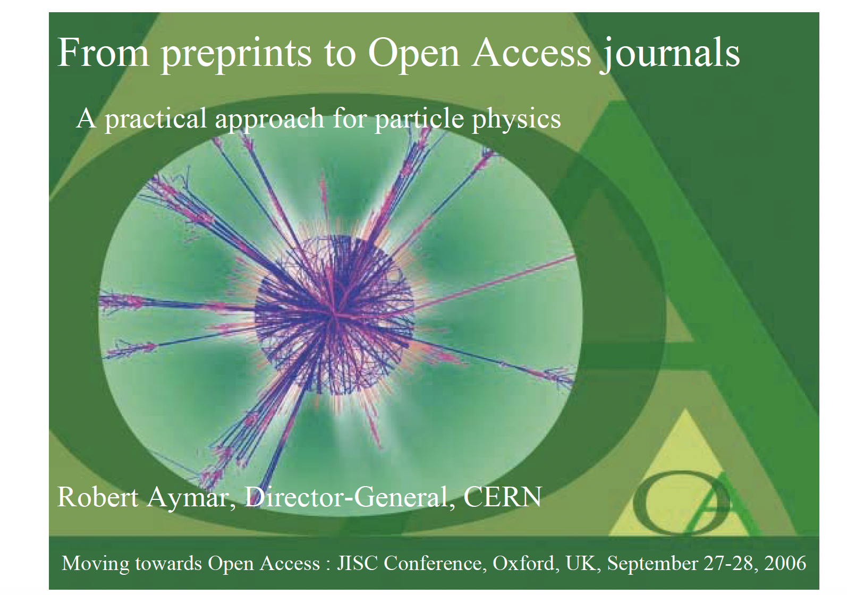
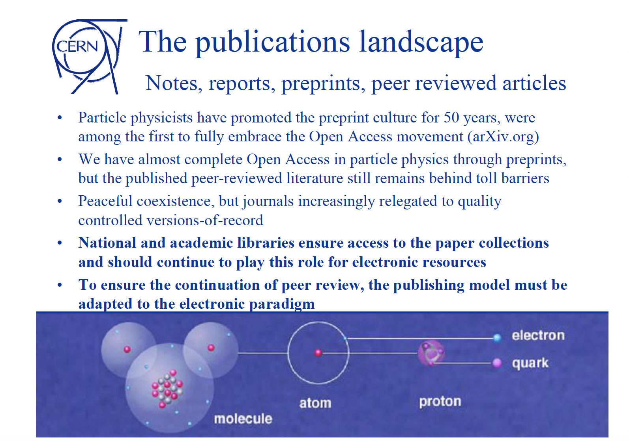
Notes:
•
I fisici delle particelle promuovono la cultura della prestampa da 50 anni e sono stati tra i primi ad abbracciare pienamente il movimento Open Access (arXiv.org) • Abbiamo un accesso aperto quasi completo alla fisica delle particelle attraverso i preprint, ma la letteratura pubblicata sottoposta a revisione paritaria rimane ancora dietro paywall•

Slide 20
Le (numerose) iniziative verso l’Open Access
SCOAP3 [scoap3.org]
Global Partnership di 3000 biblioteche, enti di ricerca e Università da 46 Paesi
Sostenuto e coordinato dal CERN.
In Italia coordinato da INFN con collaborazione di CRUI e Università ed EPR partner
Converte in OA le riviste di HEP teorica e sperimentale
PTEP, PRL, PRD, PRC, NPB, JHEP, EPJC, CPC, AHEP, APPB (Springer/EPJ/SISSA, Elsevier, APS, Oxford UP/JPS, Hindawi, Jagiellonian UP, IOP/CAC)
I fondi di abbonamento vengono convertiti in APC senza costi aggiuntivi
Riviste selezionate in seguito a gara: Costo&Qualità
Conversione degli abbonamenti in costi di pubblicazione ad Accesso Aperto (APC) senza spesa aggiuntiva
Spesa degli abbonamenti resa pubblica
In Italia aderiscono CRUI e INFN
OA2020 [oa2020.org]
Alleanza globale di centinaia Istituzioni per accelerare la transizione verso l'accesso aperto
Notes:
SCOAP3 (Sponsoring Consortium for Open Access Publishing in Particle Physics)

Slide 21

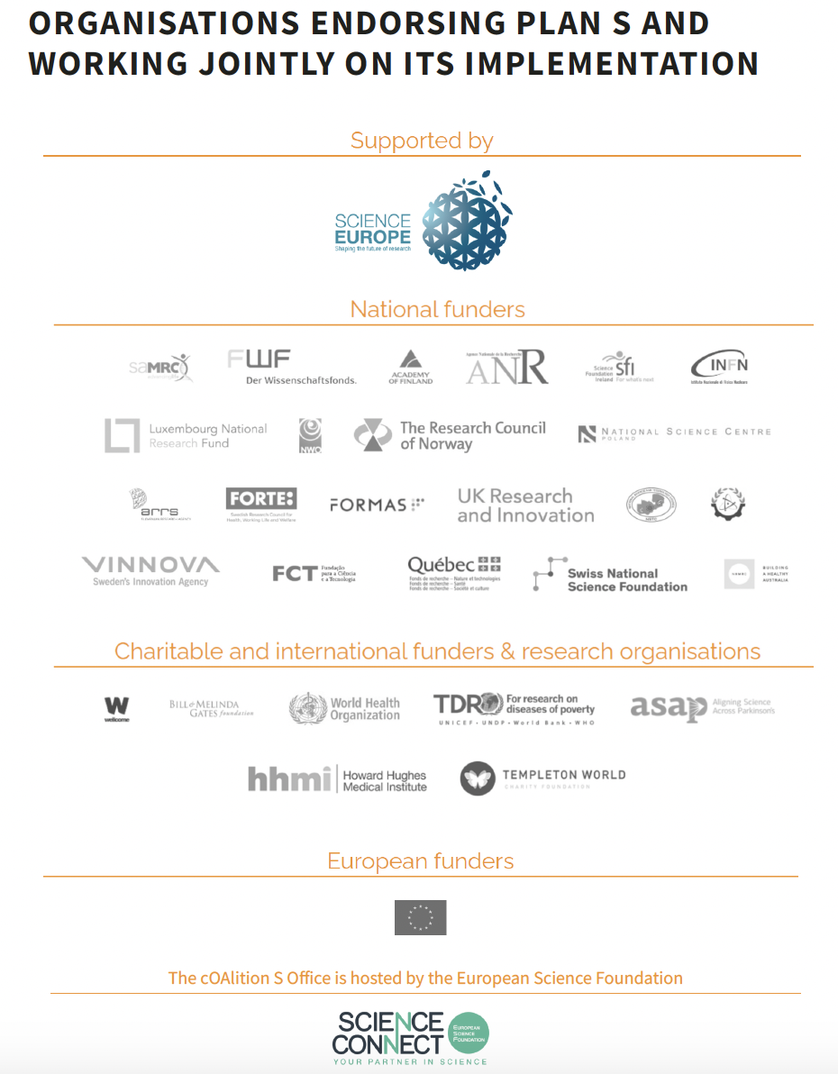

«Nel 21° secolo, gli editori dovrebbero fornire un servizio che aiuti i ricercatori a diffondere i loro risultati.
Nessun risultato accademico deve rimanere bloccato dietro i costi di accesso »
Marc Schiltz, Presidente di cOAlition S
e di Science Europe

Slide 22
Le vie dell’Accesso Aperto: Glossario
Green Open Access
Pubblicazione su rivista in abbonamento
e deposito immediato della AAM*/postprint in archivio aperto
*AAM= Author’s Accepted Manuscript
Gold Open Access
Pubblicazione su rivista OA con pagamento di un Article Processing Cost (APC)
Hybrid Open Access
Pubblicazione OA su rivista in abbonamento pagando anche un APC (double dipping)
Diamond Open Access
Pubblicazione su rivista OA senza il pagamento di APC, supporto collettivo o istituzionale
Notes:
molte riviste open access non impongono tariffe di pubblicazione perchè supportate dagli enti di ricerca e dalle società scientifiche (diamond open access).

Slide 23
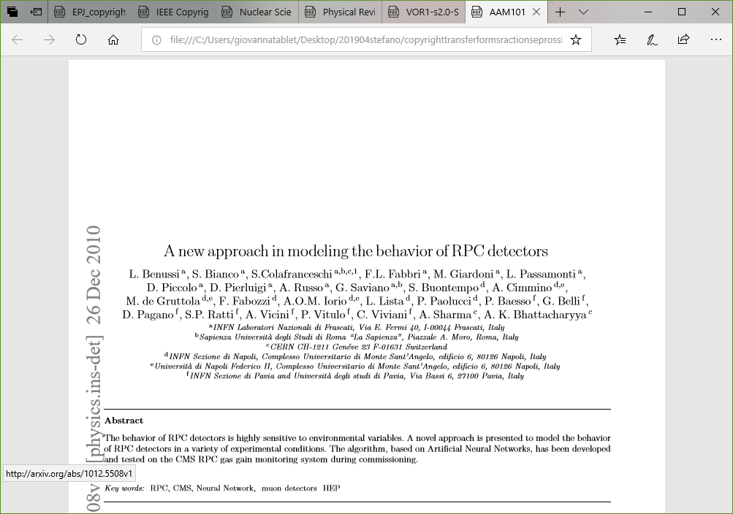
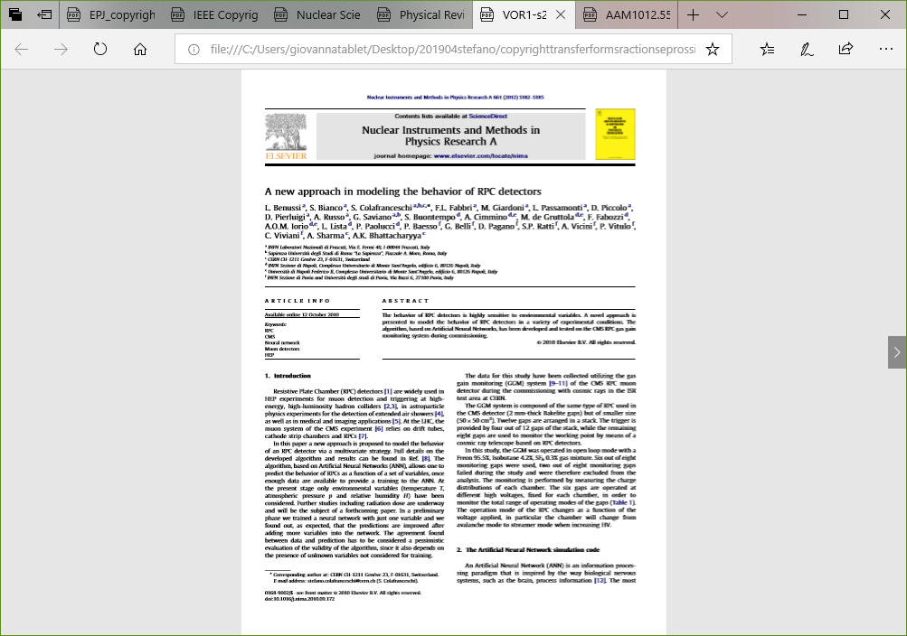
Author’s Accepted Manuscript / Postprint
Version Of Record
Stesso contenuto scientifico (testo identico)
Solo la VoR: contiene la certificazione di qualità che paghiamo all’editore

Slide 24
INFN, Open Access e Open Science
2007 joins SCOAP3
2013 signs MedOAnet position paper in Rome
2014 signs Messina declaration 2.0
2008 signs Berlin declaration
2010 signs Granada declaration
2018 joins Plan-S
and signs DORA
2018 joins OA2020
2021 Piattaforma di pubblicazione europea Open Research Europe
2021 Report EU Towards a reform of the research assessment system
2021 ConPER formazione del gruppo Openscience
2022 MUR Piano Nazionale Scienza Aperta
2023: Disciplinare e Archivio istituzionale INFN

Slide 25
2. Archivio e Disciplinare

Slide 26
Strumenti per l’OpenScience
Archivio istituzionale
  per pubblicazioni, letteratura grigia, dati, etc
  Findable, Accessible*, Interoperable, Reusable
  (Ref: go-fair.org)
  Tecnologie di conservazione e riutilizzo dei prodotti
Disciplinare
*nel senso di “aperto quando possibile, chiuso se necessario”

Slide 27
Archivio: Ipotesi progettuali
Prima proposta nel 2019 DOI: 10.15161/oar.it/77118
Tecnologia opensource INVENIO-ZENODO (CERN)
Principi FAIR (go-fair.org)
Accesso Aperto/Embargo/Ristretto/Chiuso
Deposito singolo
Interoperabile con eventuali archivi esistenti da mantenere
Rilascia DOI
Ideato e realizzato a INFN Catania, in corso migrazione al CNAF
Personale dedicato
  Curatore – Frascati
  Informatico – già Catania, ora CNAF

Slide 28
openaccessrepository.it (OAR)
Curated by Frascati Lab library, maintained by INFN Catania
CNAF
F.A.I.R. COMPLIANT
REF. Prossimo Talk Irene Piergentili
INVENIO+ZENODO (opensource) based
USER-FRIENDLY SINGLE DEPOSIT
Data Preservation | Virtual Machine
[Open | Embargoed | Restricted | Closed] Access
INTEROPERABILE – non sostituisce necessariamente tutti gli archivi esistenti

Slide 29
Disciplinare: ipotesi progettuali
Uno strumento che consenta all’Autore di
  valorizzare e conservare nel tempo i contenuti depositati
  conservare a sé i diritti di deposito di AAM/postprint
  orientarsi nel panorama editoriale
  evitare le riviste predatorie
Uno strumento che consenta all’Ente di
  conservare e valorizzare il patrimonio documentale
    accesso Aperto/Embargo/Ristretto/Chiuso
  realizzare le politiche di Scienza Aperta delle quali è promotore
Scritto a partire dalle esperienze della comunità accademica
  modello CRUI + disciplinari già in uso in Università ed EPR

Slide 30
Disciplinare in sintesi /1
Art.1 Principi Generali
Dando seguito agli impegni assunti con l’adesione alla Dichiarazione di Berlino sull’accesso aperto alla letteratura scientifica diretta a “sostenere nuove possibilità di disseminazione della conoscenza, non solo attraverso le modalità tradizionali ma anche e sempre più attraverso il paradigma dell’accesso aperto via Internet” e ritenendo “l’accesso aperto come una fonte estesa del sapere umano e del patrimonio culturale che siano validati dalla comunità scientifica”, l’INFN promuove ogni opportuna iniziativa affinché gli Autori e i detentori di diritti sui Prodotti della ricerca garantiscano, a quanti ne abbiano interesse, il diritto di accesso, gratuito, irrevocabile e universale ai Prodotti originati dall’attività di ricerca.
L’INFN aderisce ai principi affermati dalla Commissione Europea nelle Raccomandazioni del 17 luglio 2012 (2012/417/UE) e del 25 aprile 2018 (2018/790/UE) sull’accesso all’informazione scientifica e sulla sua conservazione in tema di accesso aperto alle pubblicazioni scientifiche e ai dati della ricerca,promuovendo la conservazione e il riutilizzo dell’informazione scientifica e adoperandosi nel costruire un dialogo con tutti i soggetti interessati a livello nazionale, europeo e internazionale.
Notes:
https://www.openaccessrepository.it/record/143269

Slide 31
Disciplinare in sintesi /2
Art.3 Definizioni
  Prodotto della ricerca o Prodotto: espressione del lavoro intellettuale destinata al dibattito scientifico e ad applicazioni tecnologiche, comprensiva di elementi quali documenti, immagini, video, tabelle, disegni, formule, software, dati.
Art.5 Obbligo di deposito di ogni prodotto
  Deposito singolo, non serve duplicare se già depositato su arXiv oppure InspireHEP (CERN)
    5.1 Gli Autori depositano i propri Prodotti nell’Archivio istituzionale dell’INFN. Il deposito non è richiesto laddove il Prodotto sia già stato depositato su arXiv oppure su InspireHEP. Il Prodotto che costituisca espressione dell’attività intellettuale di più Autori costituisce oggetto di un unico deposito.
  Rilascio di Digital Object Identifier per ogni prodotto
  Implementa obbligo di utilizzo dell’ORCID
  Introduce l’obbligo di utilizzo del ROR (Research Organization Registry)
  5.4 Flusso di approvazione corrispondente alla prassi in vigore. Coordinatore (o Direttore) segnalano al Comitato i Prodotti non congrui con i principi e le finalità dell’Ente.
  5.5 Licenze di accesso al prodotto (CC-BY default, chiuso, embargo, altro su richiesta motivate).
  5.6 Esclusione per i prodotti suscettibili di brevettazione
Notes:
Può essere oggetto di deposito il Prodotto della ricerca che sia stato almeno visionato dal
Coordinatore locale della Commissione Scientifica Nazionale della linea scientifica di
riferimento, ovvero, nel caso di Prodotto non collegato ad alcuna linea scientifica, dal
Direttore della Struttura di appartenenza dell’Autore.
cc-by Condividere Modificare.
Alle seguenti condizioni:
Attribuzione - Devi riconoscere una menzione di paternità adeguata ,

Slide 32
Disciplinare in sintesi/ 3
  Art.6 Definisce e protegge il Prodotto “Dati della ricerca”
        Obbligatorietà del Data Management Plan
        Gruppo di lavoro ad hoc inter-laboratorio e inter-CSN (Nania, et al.)
  Art.7 Non cessione dei diritti sulla AAM
  Art.8 Comitato per l’accesso ai prodotti della ricerca
  Art.9 Linee guida pagamento costi di pubblicazione (APC)
        Rimane lo status quo (CSN) con la consulenza del Comitato ex art.8
  Art.10 Deroghe
  Art.11 Istituisce le Edizioni INFN
        Gettare le basi per il Diamond OA

Slide 33
6.6 E’ responsabilità degli Autori la gestione dei propri dati della ricerca e dei dataset depositati, ovvero:
  a) la raccolta, documentazione, archiviazione, accesso, uso e conservazione (o distruzione) dei dati della ricerca, compresa la definizione di protocolli e responsabilità nel gruppo di ricerca che vanno incluse in un Data Management Plan (DMP)* compilato, laddove previsto da contratti con finanziatori della ricerca o altre entità legali, già nella fase iniziale del progetto
    b) l’elaborazione e aggiornamento del DMP (per cui si rinvia alle linee guida sui DMP e ai modelli di DMP) e la definizione dei diritti di utilizzo dei dati dopo il termine del progetto;
Data Management Plan – DMP: documento che indica dettagliatamente le modalità di gestione dei dati della ricerca sia durante un progetto di ricerca, sia dopo il suo completamento; il DMP fornisce una descrizione e un'analisi dei dati, delle tecniche e dei flussi di lavoro che li caratterizzano, degli standard e delle politiche di accesso, riuso e conservazione.

Slide 34
ART.7. GESTIONE DEI DIRITTI DI AUTORE
7.1 Ai sensi della legislazione italiana sul diritto d’autore, fermo restando il diritto morale d’autore riconosciuto a colui che abbia generato il Prodotto della ricerca, spetta all’INFN il diritto di utilizzazione del Prodotto creato e pubblicato per conto e a spese dell’INFN.
7.2 Poiché la legislazione italiana sul diritto d’autore dispone che l’Autore di articoli su rivista o di contributi singoli a pubblicazione miscellanea torni libero di disporre del proprio Prodotto subito dopo la sua pubblicazione, salvo patto contrario risultante per iscritto, l’INFN raccomanda agli Autori di non sottoscrivere accordi che prevedano la concessione di diritti esclusivi diversi ed ulteriori rispetto a quello di prima pubblicazione e distribuzione commerciale o che impediscano di riutilizzare il Prodotto medesimo.

Slide 35
ART.8. COMITATO PER L’ACCESSO AI PRODOTTI DELLA RICERCA
ll Comitato […] fornisce ausilio agli Autori nella gestione dei diritti d’autore finalizzata all’Accesso aperto o gratuito sull’Archivio istituzionale e nella gestione delle domande di finanziamento degli oneri di pubblicazione.
Il Comitato promuove accordi con gli editori al fine di valorizzare i Prodotti della ricerca, garantendo, nella misura più ampia possibile, l’attuazione di politiche di Accesso Aperto attraverso il deposito nell’Archivio istituzionale.
Il Comitato monitora costantemente lo stato di attuazione del presente Disciplinare […], redige annualmente ed invia al Presidente una relazione sullo stato di attuazione del Disciplinare suggerendo misure di intervento per implementare le politiche di Accesso Aperto.
Componenti (2023-2026): M.Pallavicini (Pres.), S. Bianco, M. Maggi, L. Patrizii
29-11-2023 CCR Tutorial Day

Slide 36
Disciplinare in sintesi/ 3
  Art.6 Definisce e protegge il Prodotto “Dati della ricerca”
        Obbligatorietà del Data Management Plan
        Gruppo di lavoro ad hoc inter-laboratorio e inter-CSN (Nania, et al.)
  Art.7 Non cessione dei diritti sulla AAM
  Art.8 Comitato per l’accesso ai prodotti della ricerca
  Art.9 Linee guida pagamento costi di pubblicazione (APC)
        Rimane lo status quo (CSN) con la consulenza del Comitato ex art.8
  Art.10 Deroghe
  Art.11 Istituisce le Edizioni INFN
        Gettare le basi per il Diamond OA

Slide 37
Conclusioni/1
Il Disciplinare è uno strumento vivo e aperto a commenti
  Possibilità di revisione ogni due anni
Strumenti (disciplinare e archivio) concepiti come
  ausilio per Autori e management
  tutela del lavoro dell’Ente
In corso l’inventario degli archivi pre-esistenti e armonizzazione
Il GLOS e il Comitato sono a disposizione per
  campagna seminari nelle Strutture e CSN
  Corso Nazionale su PNSA (primavera 2024)
  Tutorial sull’inserimento di Prodotti nell’archivio→ Irene
  Nuova pagina https://web.infn.it/openscience/
  Semplice tutorial sull’utilizzo di openaccessrepository.it https://www.openaccessrepository.it/record/23574

Slide 38
Conclusioni/2
Disciplinare
    significativo passo avanti verso implementazione politiche OS
    minimo impatto su Autori e su Direzioni
Costi delle pubblicazioni:
    Fase transitoria che dovrebbe condurre a un mercato meno RIGIDO
    Solo l’accurato monitoraggio degli APC potrà dirci se questo si sta verificando
    Occorre difendere il deposito della AAM
    Opportuno prepararsi per il Diamond OA
    L’autore : essere parte attiva nello scegliere consapevolmente
    Svincolo da Università per contratti paga-per-pubblicare – in corso
PNSA e importanza di fare Network
    INFN : parte coordinante del Gruppo Lavoro Open Science CoPER, in sinergia con CRUI
    Cruciale connessione con COARA (Valutazione)

Slide 39
https://home.infn.it/conper/openscience.html
Gruppo di lavoro Openscience della CoPER
PRIMO CONVEGNO
CNR, Roma
6-7 dicembre 2022
https://agenda.infn.it/e/ConvegnoOpenscienceCoPER2022
Programma di lavoro basato sul PNSA
e
Linee guida monitoring APC
Sinergia con Osservatorio OS della CRUI
Censimento dei rappresentanti
Openscience degli EPR
lista email
conper.openscience@lists.infn.it
Co-coordinatori
Bianco (INFN), Chiodetti (INGV), Locati (INGV)

Slide 40
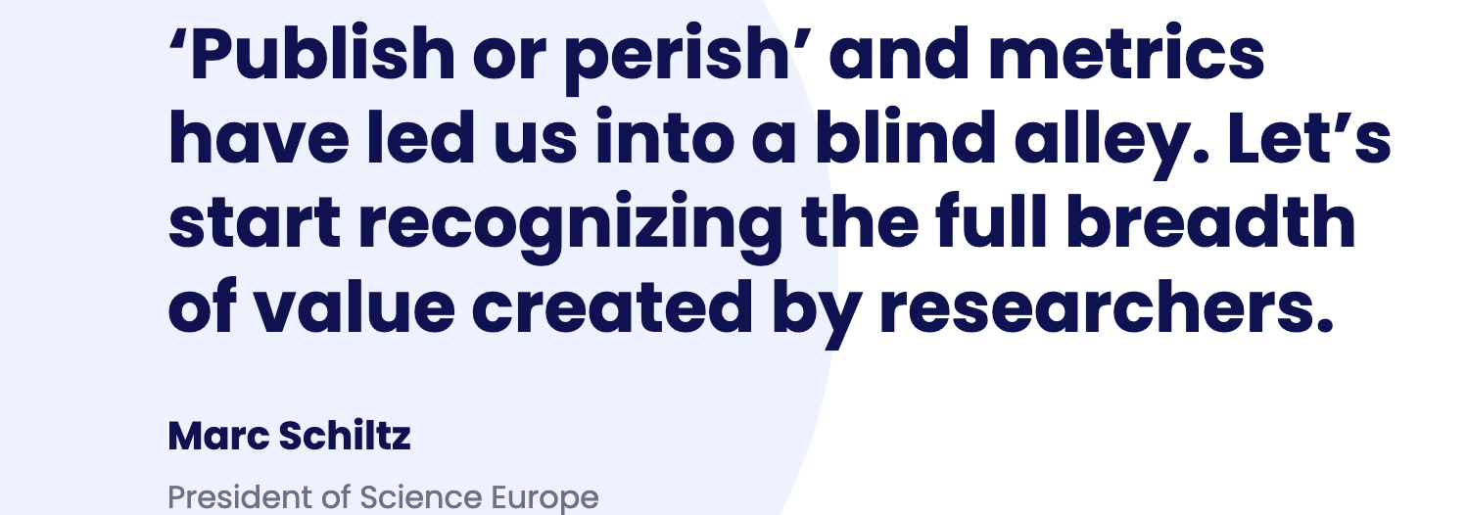

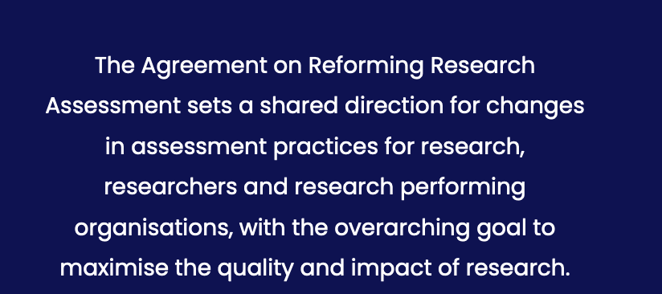
Coalition for Advancing Research Assessment
https://coara.eu/
Riconoscere la diversità dei contributi e delle carriere nella ricerca in conformità con le esigenze e la natura della ricerca
Basare la valutazione della ricerca principalmente sulla valutazione qualitativa per la quale la revisione tra pari è centrale, supportata da un uso responsabile di indicatori quantitativi
Abbandonare gli usi inappropriati nella valutazione della ricerca di metriche basate su riviste e pubblicazioni, in particolare usi inappropriati di Journal Impact Factor (JIF) e h-index
Evitare l'uso delle graduatorie degli organismi di ricerca nella valutazione della ricerca
libera traduzione
Notes:
l processo di redazione di un Accordo sulla riforma della valutazione della ricerca è stato avviato nel gennaio 2022. Sono state coinvolte più di 350 organizzazioni provenienti da oltre 40 paesi. Le organizzazioni coinvolte includevano finanziatori pubblici e privati della ricerca, università, centri di ricerca, istituti e infrastrutture, associazioni e alleanze corrispondenti, autorità nazionali e regionali, agenzie di accreditamento e di valutazione, società accademiche e associazioni di ricercatori, e altre organizzazioni rilevanti, rappresentando una vasta diversità di punti di vista e prospettive.

Slide 41
→ Irene Piergentili su INFN OAR

Slide 42
Extra

Slide 43
Art.6 - I DATI DELLA RICERCA NELL’ ARCHIVIO ISTITUZIONALE
6.1 I Dati della ricerca sono Prodotti e come tali il loro deposito e la loro pubblicazione seguono le modalità previste nell’articolo 5.1 e ss.
6.2 Nel rispetto della vigente normativa in materia di protezione dei dati personali e di proprietà intellettuale, […]e fatti salvi gli specifici accordi per il finanziamento della ricerca stipulati con terze parti, i Dati della ricerca:
  a) una volta pubblicati, sono depositati nell’archivio dell’INFN in modo corretto, completo, affidabile, rispettandone la loro integrità;
  b) sono resi accessibili, identificabili, tracciabili, interoperabili e, laddove possibile, disponibili per usi successivi secondo i principi FAIR.
6.3 Ove non assoggettati a diritti di terze parti […], i Dati della ricerca possono essere associati ad una licenza per il libero utilizzo (ad esempio Creative Commons), garantendo la tracciabilità del loro uso e il credito verso la fonte originaria.
6.4 La eventuale cancellazione o distruzione dei Dati della ricerca è consentita soltanto ove non si ravvisino ragioni etiche o legali ostative e deve risultare tracciabile e documentabile. […]

Slide 44


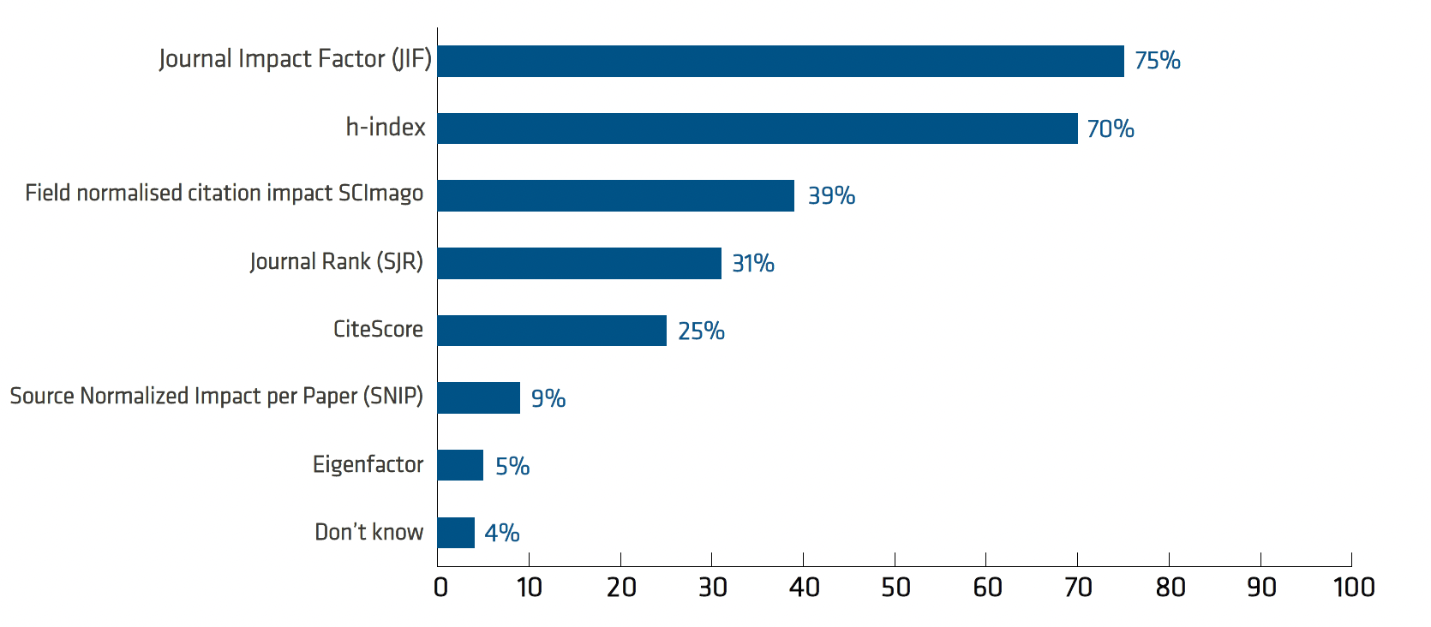
©
Metriche utilizzate per la valutazione delle carriere dei ricercatori
source: Research Assessment in the Transition to Open Science. 2019 EUA Open Science and Access Survey Results (2019)
Notes:
Quando si tratta di metriche di pubblicazione, le risposte del sondaggio a una domanda a scelta multipla mostrano un uso diffuso del Journal Impact Factor (75%) e dell'H-index (70%) (

Slide 45

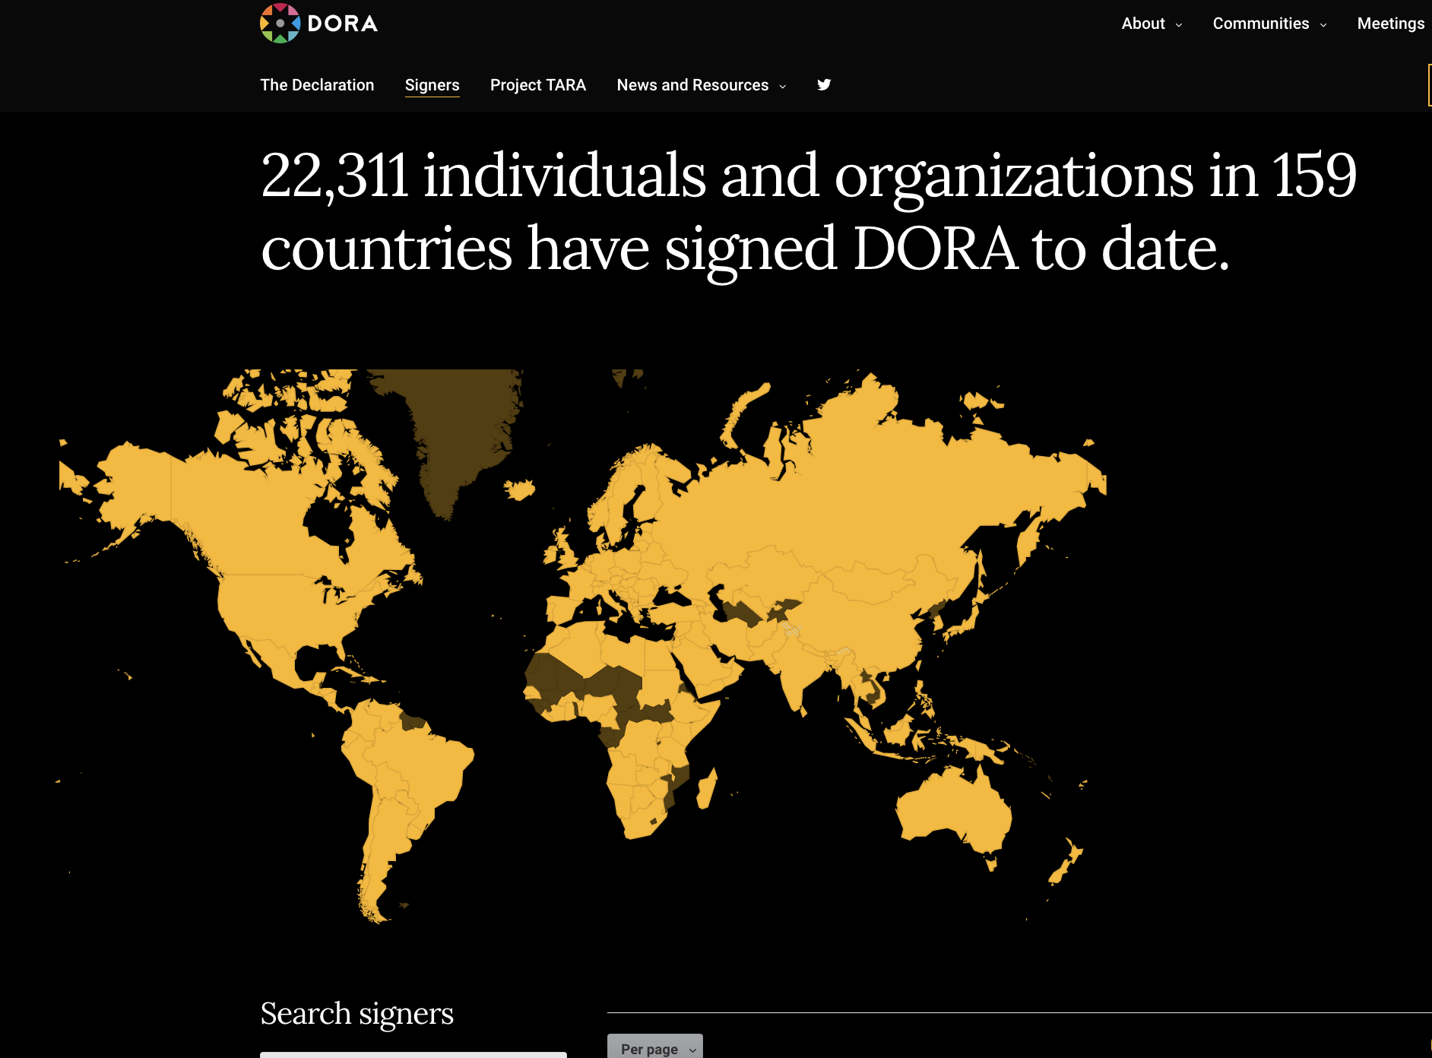
The San Francisco Declaration On Research Assessment
https://sfdora.org/
La Dichiarazione afferma la necessità di migliorare i metodi con cui i ricercatori e il prodotti della ricerca sono valutati
ovvero:
Non usare indicatori di rivista, quale l’ Impact Factor come misura surrogata della qualità degli articoli di ricerca nel valutare i contributi di un singolo scienziato, o nelle assunzioni, nelle promozioni o per i finanziamenti alla ricerca

Slide 46
Plan S Principles (semplificati)
Non pagheremo la pubblicazione di articoli su riviste con double dipping
Sosteniamo la green road OA con il deposito su archivio a zero embargo
Non useremo l’IF per la nostra valutazione della ricerca
Applicheremo questi principi sui nuovi progetti a partire dai bandi successivi al 2021.01.01

Slide 47
FAIR data principles
Findable: easy to find the data and the metadata for both humans and computers. Enabled by machine-readable persistent identifiers (PIDs) and metadata
Accessible: data can be retrieved using open protocols, possibly including authentication and authorization
Interoperable: can be combined and used with other data or tools
Re-usable: well-described so that they can be replicated and/or combined in different settings

Slide 48
Difference between FAIR data and Open data
Open data should be available to everyone to access, use, and share, without licences, copyright, or patents. At most, it should be subject to attribution/share-alike licenses
FAIR data, uses the term “Accessible” to mean accessible by appropriate people, at an appropriate time, in an appropriate way. Data can be FAIR when it is private, when it is accessible by a defined group of people, or when it is accessible by everyone (open data). For example:
  New experimental data - accessible by the generator and their group to start, with consortia partners as the findings become refined, with the public upon publication
  Personally sensitive data may never be publicly accessible and usable
  Commercially sensitive data may be held privately for stretches of time after collection and interpretation. Users are also free to use more restrictive licenses to govern how the data may be reuseds
Source: Ask Open Science

Slide 49

Il circolo vizioso, OGGI
VQR, ASN basate su IF_{y,5} e Cit
Opendata/ FAIR/ etc
Legge sul diritto d’autore non permette diffusione libera della versione post-peer review (AAM)
Autore pubblica su oligopoli con alto IF
impossibile che una nuova rivista aumenti il suo IF prima di alcuni anni
Peer review svolta da scienziati non retribuiti
Abilitazione Scientifica Nazionale
Valutazione della Qualità della Ricerca
Impact Factor
Web Of Science database (Clarivate)
SCOPUS database (Elsevier)
ANVUR utilizza solo riviste in database a pagamento WOS e SCOPUS. Non esiste una rete nazionale di archivi della ricerca.
Minimi costi di editing (fanno tutto gli autori)

Slide 50
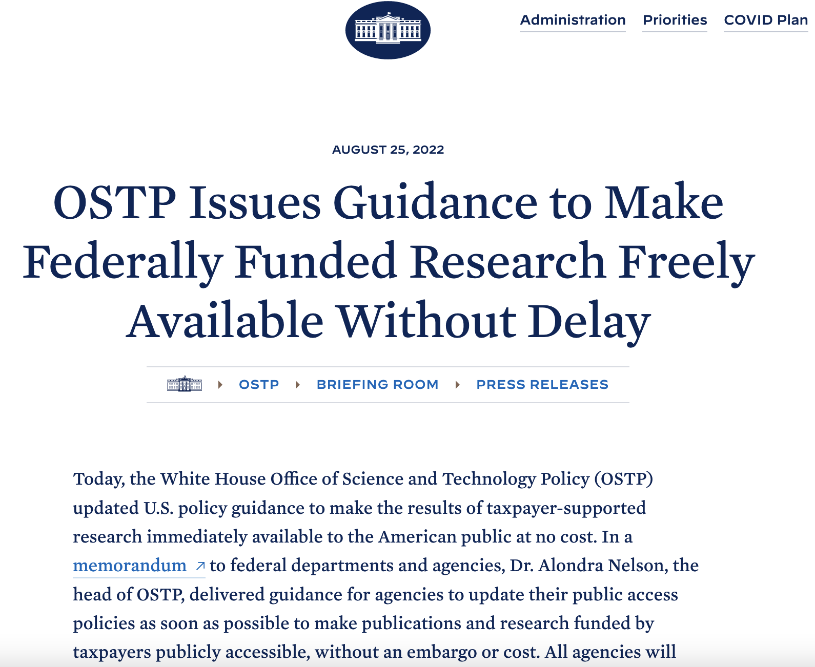
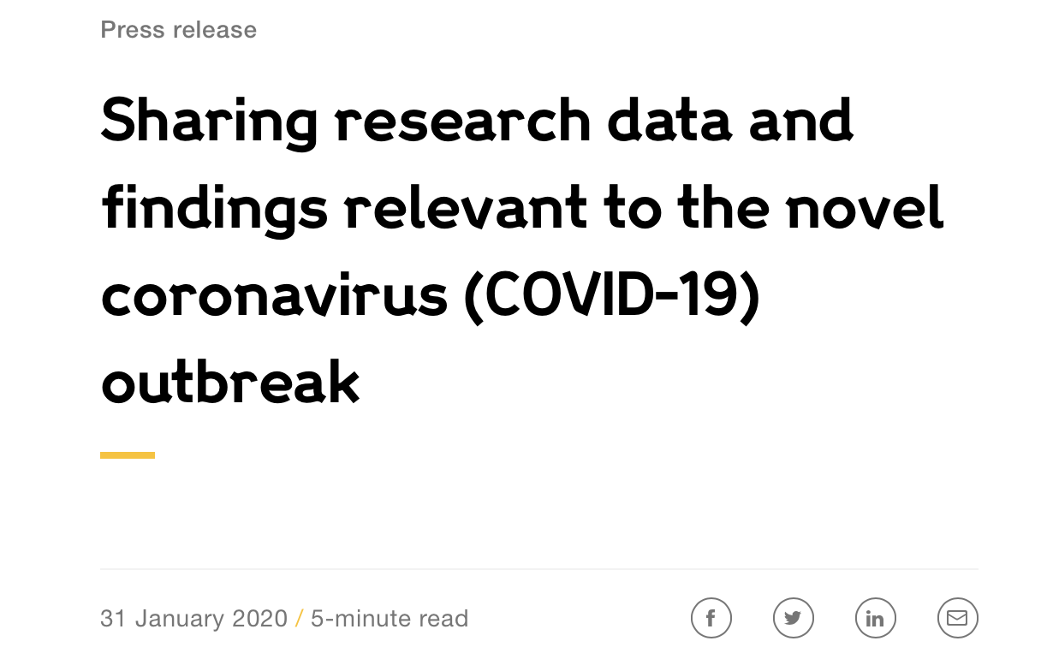

Sviluppi Recenti
“la pandemia da Covid-19 ha evidenziato l’importanza delle pratiche di Open Science come l’accesso aperto alle pubblicazioni scientifiche e la condivisione di dati scientifici”
A. Azoulay, Direttrice Generale UNESCO
31/1/2020
August 25, 2022
OSTP= Office of Science and Technology Policy of the White House
Notes:
Office of Science and Technology Policy ha emesso linee guida per l’accesso aperto immediato
August 25, 2022

Slide 51
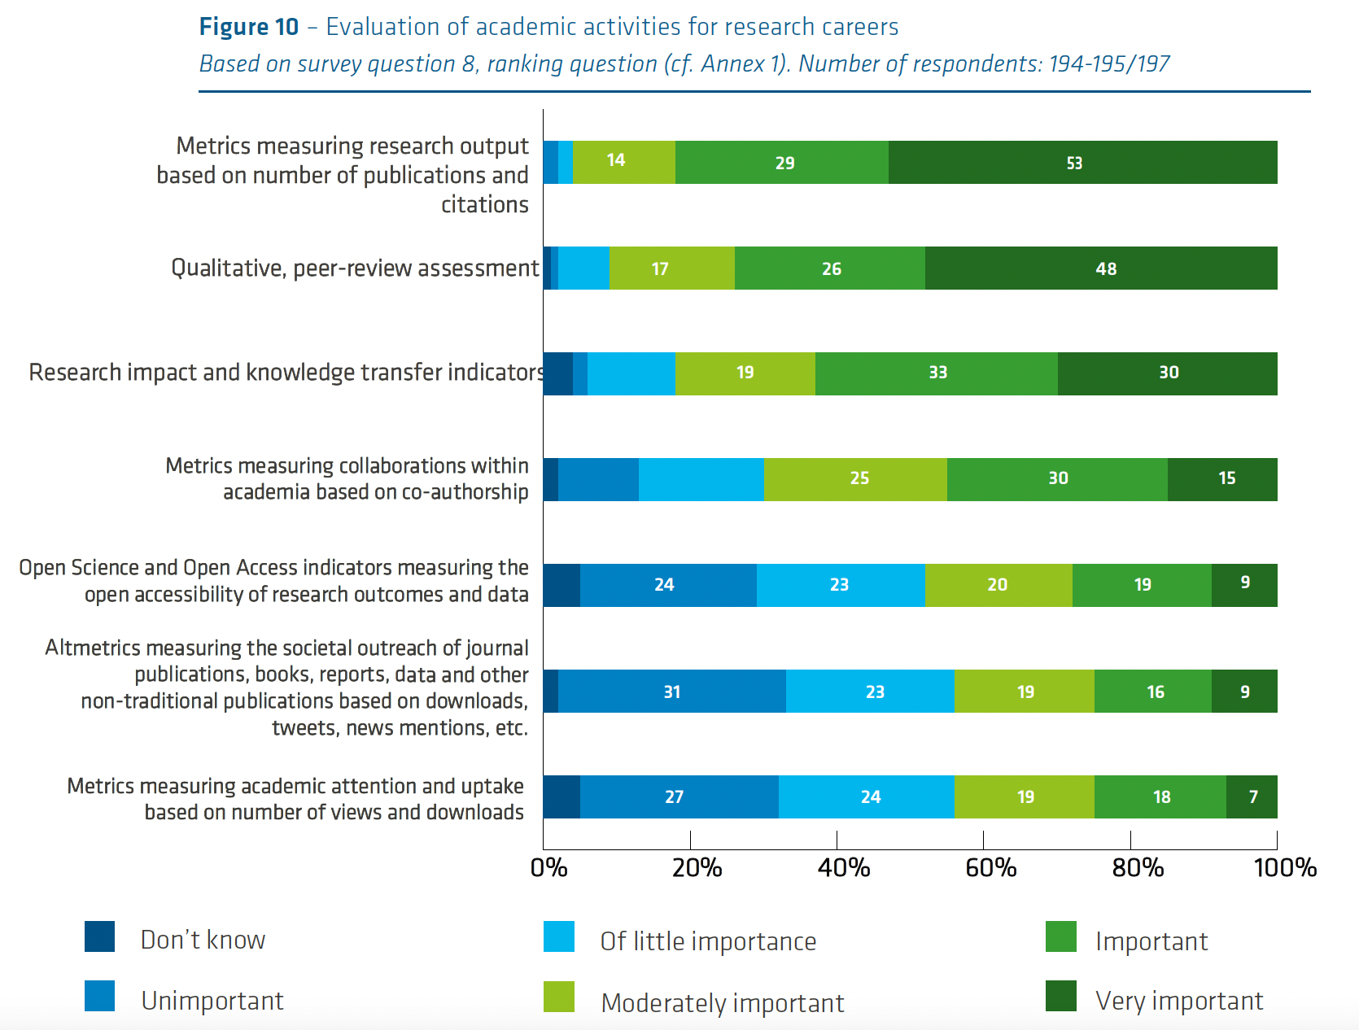
La valutazione nella carriera dei ricercatori
©
Source: Research Assessment in the Transition to Open Science. 2019 EUA Open Science and Access Survey Results (2019)

Slide 52
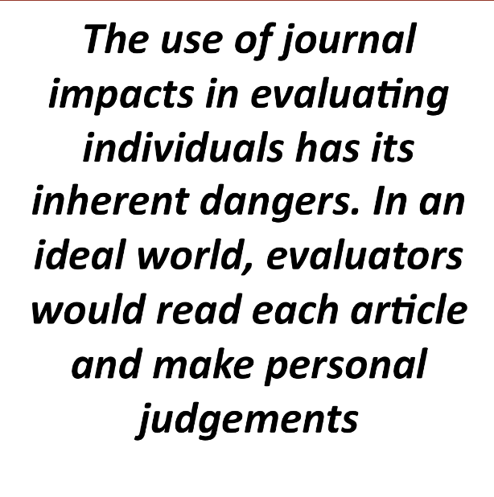
Il predominio del fattore di impatto della rivista porta a due problemi principali:
la qualità di un articolo prodotto dai ricercatori non viene valutata direttamente, ma attraverso un proxy, ovvero la reputazione della rivista dove è pubblicato
viene rafforzata la posizione dominante degli editori accademici commerciali e aumenta in modo sproporzionato il loro potere nell’orientare il modo in cui la ricerca viene finanziata e condotta
Eugene Garfield

